Slide 1
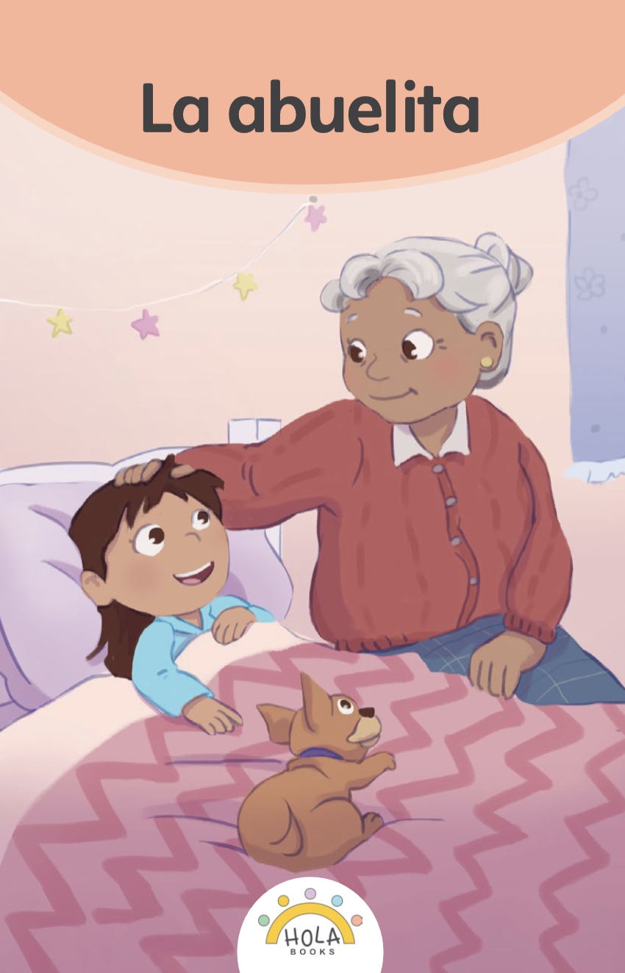
Presentación de fonética
30.2

Slide 2
Día 1
Notes:
Diga: ¡Hola, lectores! Ahora vamos a practicar lo que hemos aprendido sobre las sílabas y cómo las unimos para formar palabras. ¿Listos?
Avance a la siguiente diapositiva.

Slide 3

1. Conciencia fonémica
Notes:
Avance a la diapositiva 4.

Slide 4
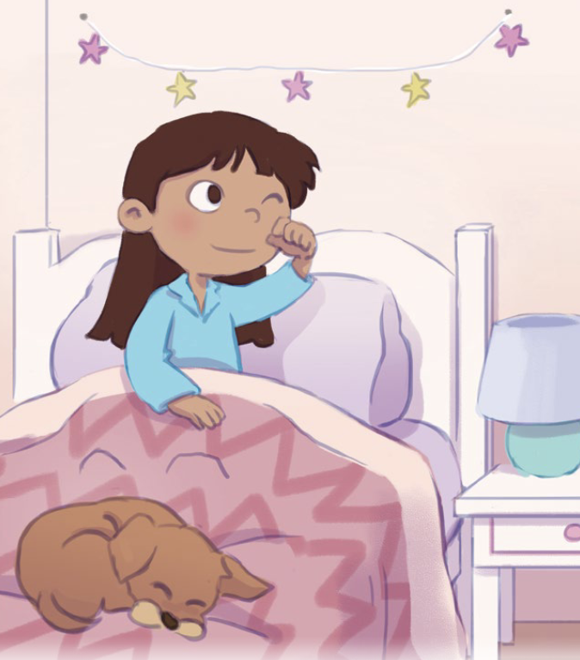

Notes:
A. Combinar sílabas en palabras
Diga: Vamos a combinar sílabas para formar palabras.
Modele: Por ejemplo: fro - tán - do - se, frotándose. Pregunte: ¿Qué palabra formamos con fro - tán - do - se? (fro - tán - do - se, frotándose)
Avance a la siguiente diapositiva.
______________________________________________________________________________________________________________
B. Segmentar palabras en sílabas
Diga: Ahora vamos a separar palabras en sílabas.
Modele: Por ejemplo: frotándose, fro - tán - do - se. Pregunte: ¿Qué sílabas escuchamos en frotándose? (frotándose, fro - tán - do - se)
Avance a la siguiente diapositiva.

Slide 5
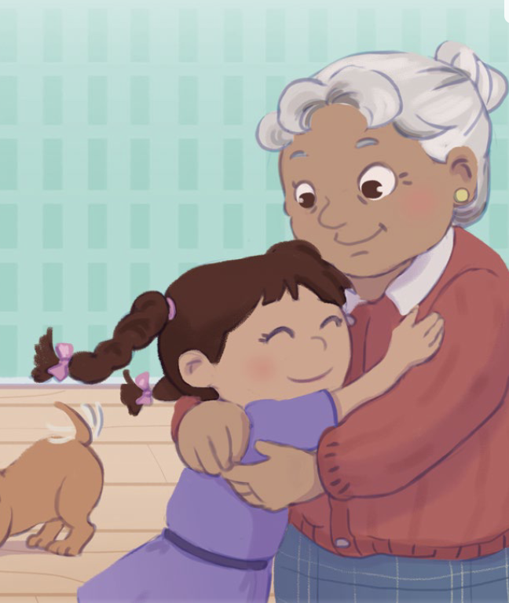
Notes:
A. Combinar sílabas en palabras
Diga: a - mo - ro - sa ¿Qué palabra formamos con a - mo - ro - sa? (a - mo - ro - sa, amorosa)
Avance a la siguiente diapositiva.
_____________________________________________________________________
B. Segmentar palabras en sílabas
Diga: ¿Qué sílabas escuchamos en amorosa? (amorosa, a - mo - ro - sa)
Avance a la siguiente diapositiva.

Slide 6
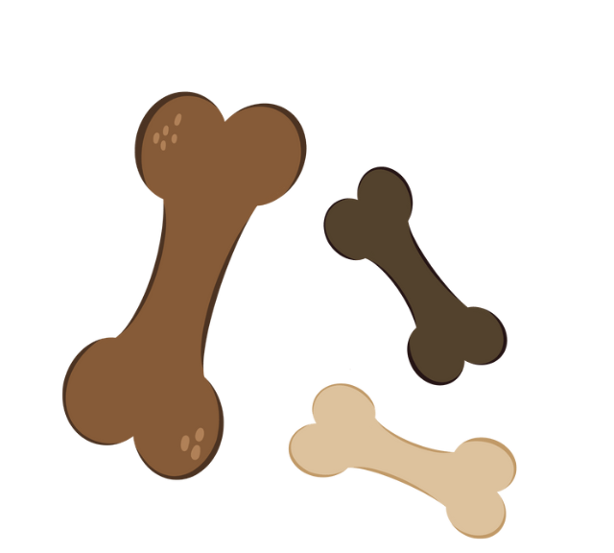
Notes:
A. Combinar sílabas en palabras
Diga: hue - sos ¿Qué palabra formamos con hue - sos? (hue - sos, huesos)
Avance a la siguiente diapositiva.
_____________________________________________________________________
B. Segmentar palabras en sílabas
Diga: ¿Qué sílabas escuchamos en huesos? (huesos, hue - sos)
Avance a la siguiente diapositiva.

Slide 7
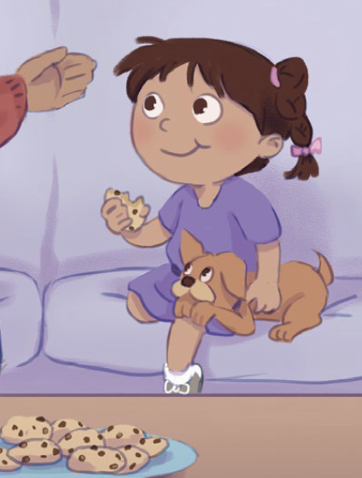
Notes:
A. Combinar sílabas en palabras
Diga: a - ten - ta - men - te ¿Qué palabra formamos con a - ten - ta - men - te? (a - ten - ta - men - te, atentamente)
Avance a la siguiente diapositiva.
_____________________________________________________________________
B. Segmentar palabras en sílabas
Diga: ¿Qué sílabas escuchamos en atentamente? (atentamente, a - ten - ta - men - te)
Avance a la siguiente diapositiva.

Slide 8
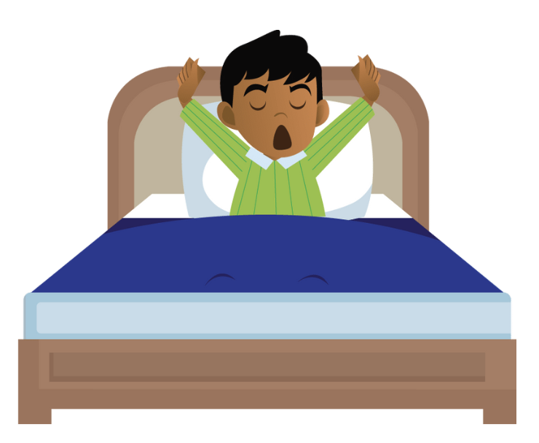
Notes:
A. Combinar sílabas en palabras
Diga: des - pier - ta ¿Qué palabra formamos con des - pier - ta? (des - pier - ta, despierta)
Avance a la siguiente diapositiva.
_____________________________________________________________________
B. Segmentar palabras en sílabas
Diga: ¿Qué sílabas escuchamos en despierta? (despierta, des - pier - ta)
Avance a la siguiente diapositiva.

Slide 9
2. Sufijos
Notes:
Diga: Vamos a aprender a decodificar palabras con sufijos. Un sufijo es una parte de una palabra que va al final para darle un nuevo significado. Hoy vamos a aprender a decodificar los sufijos -mente, -ito, -ita, -oso y -osa.
Modele: -mente significa “de manera”. Si digo amablemente, significa que hago algo de manera amable. -ito e -ita indican diminutivo, o que algo es pequeño. -oso y -osa indican una cualidad o característica.
Diga: Vamos a leer varios sufijos y luego palabras con algunos de estos sufijos y determinar su significado. ¿Listos?
Muestre a los estudiantes las diapositivas 10-14 una a la vez y diga cada sufijo en voz alta junto con ellos.

Slide 10

-mente
Notes:
Diga: mente.
Lea cada prefijo junto con los estudiantes.
Repita si es necesario.
Avance a la siguiente diapositiva.

Slide 11
-ito
Notes:
Diga: ito.
Lea cada prefijo junto con los estudiantes.
Repita si es necesario.
Avance a la siguiente diapositiva.

Slide 12
-ita
Notes:
Diga: ita.
Lea cada prefijo junto con los estudiantes.
Repita si es necesario.
Avance a la siguiente diapositiva.

Slide 13
-oso
Notes:
Diga: oso.
Lea cada prefijo junto con los estudiantes.
Repita si es necesario.
Avance a la siguiente diapositiva.

Slide 14
-osa
Notes:
Diga: osa.
Lea cada prefijo junto con los estudiantes.
Repita si es necesario.
Avance a la siguiente diapositiva.

Slide 15

3. Dictado
Notes:
Avance a la siguiente diapositiva.

Slide 16

Notes:
Asegúrese de que todos los estudiantes tengan una pizarra donde practicar.
Diga: Ahora, voy a decir un sufijo en voz alta. Todos repetirán el sufijo y lo escribirán en su pizarra.
Diga cada una de estos sufijos en el siguiente orden:
-mente, /m/, /e/, /n/, /t/, /e/, -mente
-ito, /i/, /t/, /o/, -ito
-ita, /i/, /t/, /a/, -ita
-oso, /o/, /s/, /o/, -oso
-osa, /o/, /s/, /a/, -osa
Pida a los estudiantes que muestren su pizarra después de escribir cada sufijo para verificar su respuesta.
Repita si es necesario.
Avance a la siguiente diapositiva.

Slide 17

4. Palabras con 2 sílabas
Notes:
Diga: Ahora vamos a leer palabras de 2 sílabas. Asegúrate de leer cada palabra parte por parte. Luego une cada parte y lee la palabra completa.
Muestre a los estudiantes las diapositivas 18-23 una a la vez y diga cada palabra en voz alta junto con ellos.

Slide 18
dien
tes
Notes:
Diga cada sílaba y después la palabra en voz alta junto con los estudiantes.
Diga: dien - tes, dientes.
Repita si es necesario.
Avance a la siguiente diapositiva.

Slide 19
ha
ce
Notes:
Diga cada sílaba y después la palabra en voz alta junto con los estudiantes.
Diga: ha - ce, hace.
Repita si es necesario.
Avance a la siguiente diapositiva.

Slide 20
pla
nes
Notes:
Diga cada sílaba y después la palabra en voz alta junto con los estudiantes.
Diga: pla - nes, planes.
Repita si es necesario.
Avance a la siguiente diapositiva.

Slide 21
quie
re
Notes:
Diga cada sílaba y después la palabra en voz alta junto con los estudiantes.
Diga: quie - re, quiere.
Repita si es necesario.
Avance a la siguiente diapositiva.

Slide 22
ha
cer
Notes:
Diga cada sílaba y después la palabra en voz alta junto con los estudiantes.
Diga: ha - cer, hacer.
Repita si es necesario.
Avance a la siguiente diapositiva.

Slide 23
mie
do
Notes:
Diga cada sílaba y después la palabra en voz alta junto con los estudiantes.
Diga: mie - do, miedo.
Repita si es necesario.
Avance a la siguiente diapositiva.

Slide 24

5. Palabras con 3 sílabas
Notes:
Diga: Ahora vamos a leer palabras de 3 sílabas. Asegúrate de leer cada palabra parte por parte. Luego une cada parte y lee la palabra completa.
Muestre a los estudiantes las diapositivas 25-30 una a la vez para cada palabra.

Slide 25
des
pier
ta
Notes:
Diga cada sílaba y después la palabra en voz alta junto con los estudiantes.
Diga: des - pier - ta, despierta.
Repita si es necesario.
Avance a la siguiente diapositiva.

Slide 26
tem
pra
no
Notes:
Diga cada sílaba y después la palabra en voz alta junto con los estudiantes.
Diga: tem - pra - no, temprano.
Repita si es necesario.
Avance a la siguiente diapositiva.

Slide 27
a
bra
zo
Notes:
Diga cada sílaba y después la palabra en voz alta junto con los estudiantes.
Diga: a - bra - zo, abrazo.
Repita si es necesario.
Avance a la siguiente diapositiva.

Slide 28
mos
trar
le
Notes:
Diga cada sílaba y después la palabra en voz alta junto con los estudiantes.
Diga: mos - trar - le, mostrarle.
Repita si es necesario.
Avance a la siguiente diapositiva.

Slide 29
cua
der
no
Notes:
Diga cada sílaba y después la palabra en voz alta junto con los estudiantes.
Diga: cua - der - no, cuaderno.
Repita si es necesario.
Avance a la siguiente diapositiva.

Slide 30
pa
que
tes
Notes:
Diga cada sílaba y después la palabra en voz alta junto con los estudiantes.
Diga: pa - que - tes, paquetes.
Repita si es necesario.
Avance a la siguiente diapositiva.

Slide 31

6. Palabras con 4 o más sílabas
Notes:
Diga: Ahora vamos a leer más palabras juntos. Estas son palabras más largas, con 4 o más sílabas. Asegúrate de leer parte por parte. Luego une cada parte y lee la palabra completa.
Muestre a los estudiantes las diapositivas 32-36 una a la vez y repita lentamente si es necesario.

Slide 32
a
bue
li
ta
Notes:
Diga cada sílaba y después la palabra en voz alta junto con los estudiantes.
Diga: a - bue - li - ta, abuelita.
Repita si es necesario.
Avance a la siguiente diapositiva.

Slide 33
a
mo
ro
sa
Notes:
Diga cada sílaba y después la palabra en voz alta junto con los estudiantes.
Diga: a - mo - ro - sa, amorosa.
Repita si es necesario.
Avance a la siguiente diapositiva.

Slide 34
rá
da
men
te
pi
Notes:
Diga cada sílaba y después la palabra en voz alta junto con los estudiantes.
Diga: rá - pi - da - men - te, rápidamente.
Repita si es necesario.
Avance a la siguiente diapositiva.

Slide 35
a
ten
ta
men
te
Notes:
Diga cada sílaba y después la palabra en voz alta junto con los estudiantes.
Diga: a - ten - ta - men - te, atentamente.
Repita si es necesario.
Avance a la siguiente diapositiva.

Slide 36
pre
su
ra
da
a
men
te
Notes:
Diga cada sílaba y después la palabra en voz alta junto con los estudiantes.
Diga: a - pre - su - ra - da - men - te, apresuradamente.
Repita si es necesario.
Avance a la siguiente diapositiva.

Slide 37
7. Dictado
Notes:
Diga: Ahora voy a decir unas palabras en voz alta. Todos repetirán la palabra parte por parte y escribirán la palabra en su pizarra lo mejor que puedan. ¿Listos?
Muestre a los estudiantes las diapositivas 38-40 una a la vez.

Slide 38
Notes:
Asegúrese de que todos los estudiantes tengan una pizarra donde practicar.
Diga: Escucha la palabra. Identifica los sonidos y sus letras. Primero la sílaba, luego cada sonido y, al final, la palabra completa.
Diga: curiosa, cu - rio - sa, curiosa. ¿Cuántas sílabas tiene la palabra? (3) cu - rio - sa. La primera sílaba, cu, ¿cuántos sonidos tiene? (2) /k/, /u/. La segunda sílaba, rio, ¿cuántos sonidos tiene? (3) /r/, /i/, /o/. La tercera sílaba, sa , ¿cuántos sonidos tiene? (2) /s/, /a/. Curiosa, /k/, /u/, /r/, /i/, /o/, /s/, /a/.
Pida a los estudiantes que muestren sus pizarras después de escribir cada palabra para verificar la respuesta. Repita si es necesario.
Avance a la siguiente diapositiva.

Slide 39
Notes:
Diga: Escucha la palabra. Identifica los sonidos y sus letras. Primero la sílaba, luego cada sonido y, al final, la palabra completa.
Diga: abuelita, a - bue - li - ta, abuelita. ¿Cuántas sílabas tiene la palabra? (4) a - bue - li - ta. La primera sílaba, a, ¿cuántos sonidos tiene? (1) /a/. La segunda sílaba, bue, ¿cuántos sonidos tiene? (3) /b/, /u/, /e/. La tercera sílaba, li, ¿cuántos sonidos tiene? (2) /l/, /i/. La cuarta sílaba, ta, ¿cuántos sonidos tiene? (2) /t/, /a/. Abuelita, /a/, /b/, /u/, /e/, /l/, /i/, /t/, /a/.
Pida a los estudiantes que muestren sus pizarras después de escribir cada palabra para verificar la respuesta. Repita si es necesario.
Avance a la siguiente diapositiva.

Slide 40
Notes:
Diga: Escucha la palabra. Identifica los sonidos y sus letras. Primero la sílaba, luego cada sonido y, al final, la palabra completa.
Diga: rápidamente, rá - pi - da - men - te, rápidamente. ¿Cuántas sílabas tiene la palabra? (5) rá - pi - da - men - te. La primera sílaba, rá, ¿cuántos sonidos tiene? (2) /rr/, /a/. La segunda sílaba, pi, ¿cuántos sonidos tiene? (2) /p/, /i/. La tercera sílaba, da, ¿cuántos sonidos tiene? (2) /d/, /a/. La cuarta sílaba, men, ¿cuántos sonidos tiene? (3) /m/, /e/, /n/. La quinta sílaba, te, ¿cuántos sonidos tiene? (2) /t/, /e/. Rápidamente, /rr/, /a/, /p/, /i/, /d/, /a/, /m/, /e/, /n/, /t/, /e/.
Pida a los estudiantes que muestren sus pizarras después de escribir cada palabra para verificar la respuesta. Repita si es necesario.
Avance a la siguiente diapositiva.

Slide 41

8. Oraciones
Notes:
Diga: Ahora vamos a leer oraciones. Asegúrate de prestar atención a la puntuación y la entonación de tu voz. Primero las vamos a leer despacio y luego con más fluidez.
Avance a la siguiente diapositiva.

Slide 42
Valentina se para de su cama, rápidamente, se cepilla los dientes, se cambia su ropa y se sienta a esperar a su abuelita pacientemente.
Notes:
Señale la primera palabra: Valentina.
Lea la oración primero despacio y la segunda vez con fluidez.
Pida a los estudiantes que repitan con usted.
Avance a la siguiente diapositiva.

Slide 43
Al rato llega la abuelita cargada de muchos regalos para Valentina y Guille.
Notes:
Señale la primera palabra: Al.
Lea la oración primero despacio y la segunda vez con fluidez.
Pida a los estudiantes que repitan con usted.
Avance a la siguiente diapositiva.

Slide 44
Valentina escucha atentamente, encantada con todas las historias de la abuelita.
Notes:
Señale la primera palabra: Valentina.
Lea la oración primero despacio y la segunda vez con fluidez.
Pida a los estudiantes que repitan con usted.
Avance a la siguiente diapositiva.

Slide 45
9. Dictado
Notes:
Avance a la siguiente diapositiva.

Slide 46
____________________________.
Notes:
Asegúrese de que todos los estudiantes tengan una pizarra donde practicar.
Diga: Ahora voy a decir una oración en voz alta. Todos repetirán la oración y escribirán todas las palabras en su pizarra lo mejor que puedan. ¿Listos?
Diga: Valentina escucha atentamente, encantada con todas las historias de la abuelita. Vamos a repetir la oración juntos.
Repita la oración en voz alta junto con los estudiantes. Cuente las palabras en la oración si los estudiantes todavía necesitan apoyo.
Pida a los estudiantes que escriban todas las palabras de la oración.
Diga: Puedes dividir cada palabra en sílabas y luego en sonidos para asegurarte de escribir todos los sonidos que escuchas correctamente.
Pida a los estudiantes que muestren su pizarra para verificar su respuesta. Repita si es necesario.
Avance a la siguiente diapositiva.

Slide 47
Valentina escucha atentamente, encantada con todas las historias de la abuelita.
Notes:
Pida a los estudiantes que lean la oración en voz alta y comparen su oración con la oración que muestra la diapositiva.
Anime a los estudiantes a autocorregir su escritura.
Avance a la siguiente diapositiva.

Slide 48
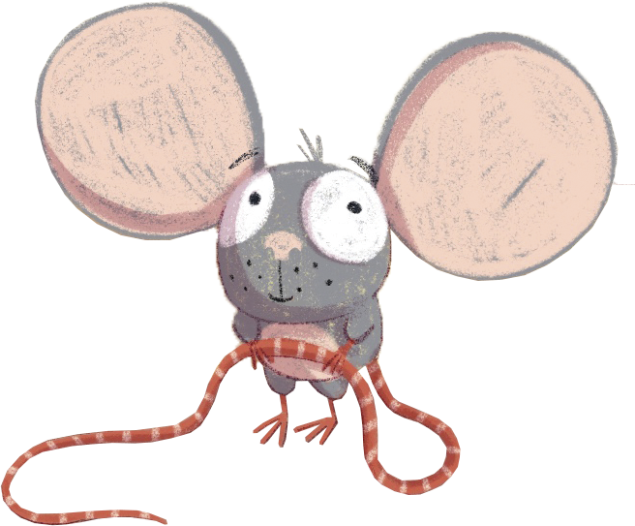
¡Felicidades!
El día está completo,
¡excelente trabajo!

